Slide 1
اهلاًوسهلاً مرحباً لّكم ياايُّها الطُّلاب
لحضوركم اليوم فى هذا الصّف -

Slide 2
التعريف المدرس
محمّد توحيد الرّحمان
نائب مولووى
01735113047
نوغاون راشدية فاضل مدرسة
ساندفور
مطلب دكّهين

Slide 3
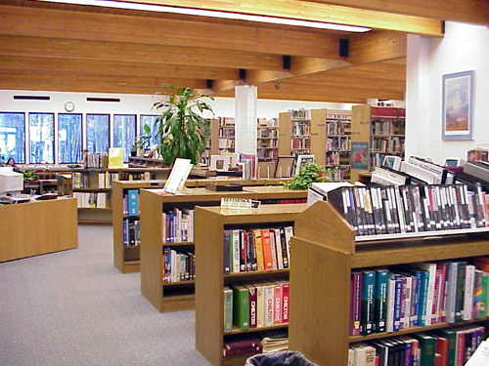
مَعرفةُ الدّرسِ
قرأةُ الْيوم
الدّرسُ الخامس عشر
وسائل النقل والاتصال قديما وحديثا
للصّفِ الثامن منَ الدّاخل

Slide 4
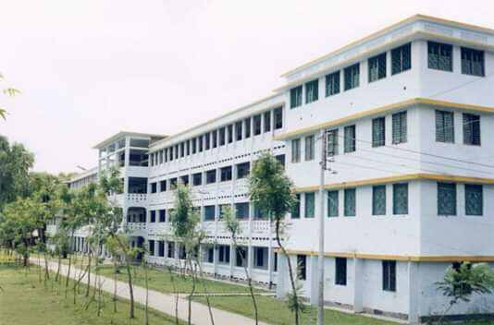
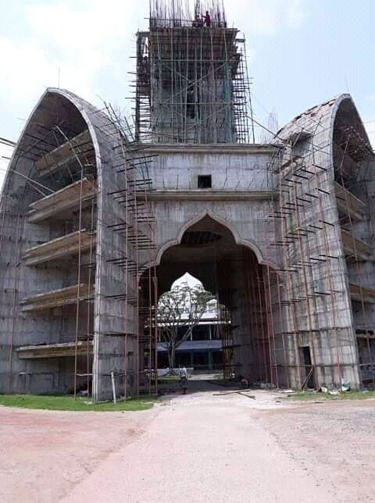
طلبة العلم قبله

Slide 5
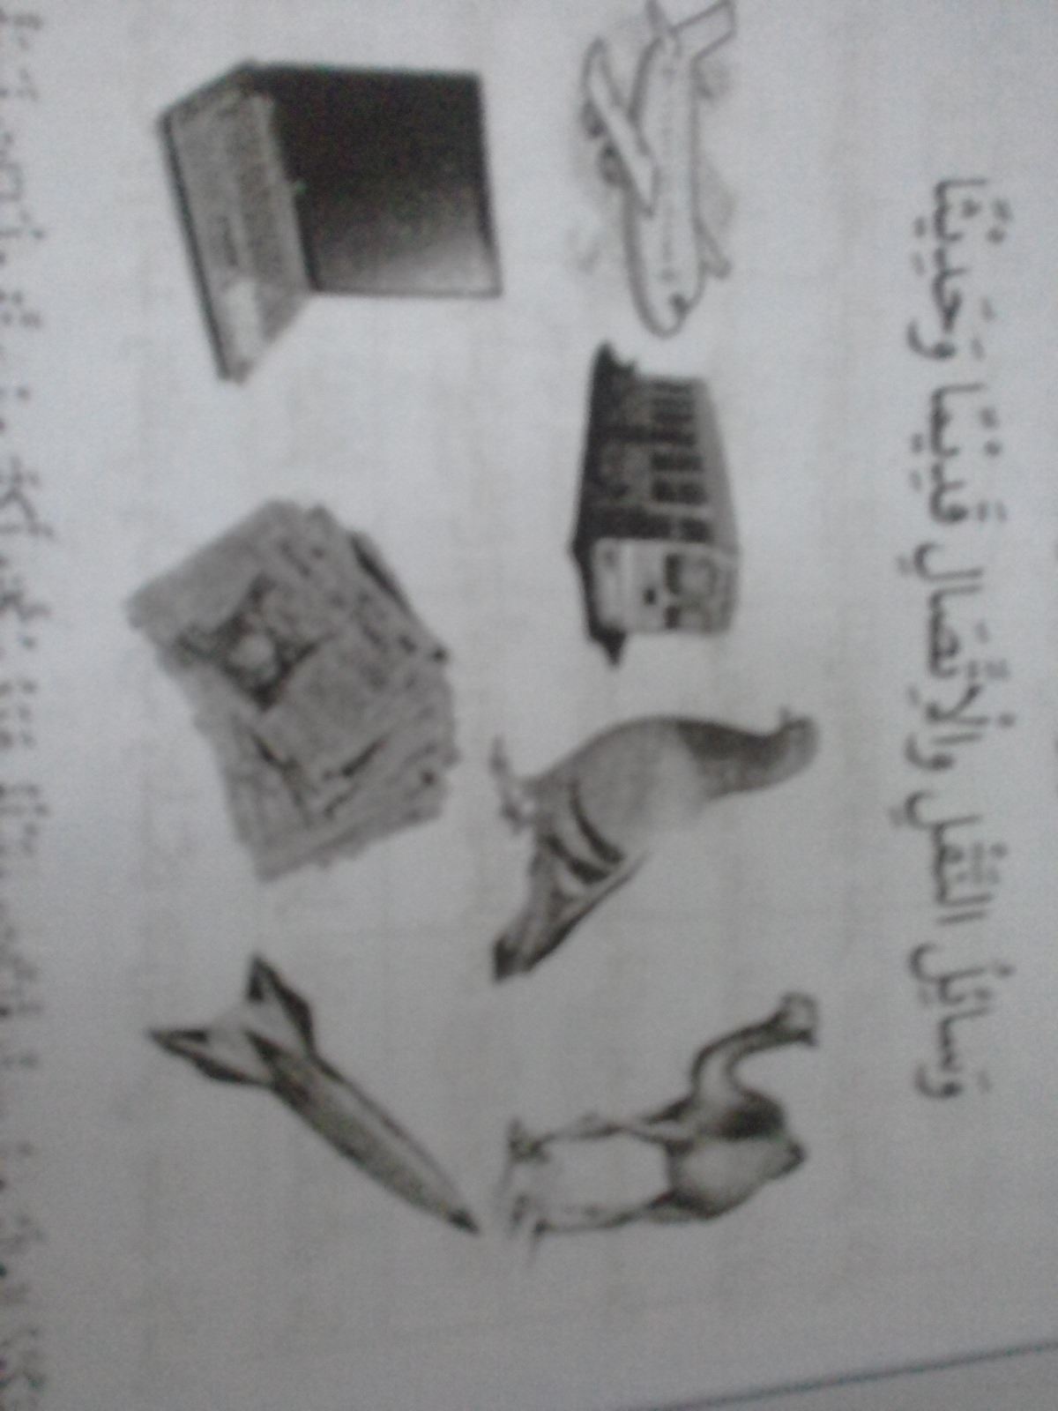
المُقدّمةُ القِرأةُ
وسائل النقل والاتصال قديما و حديثا

Slide 6
نَتيْجة ُالدّرسِ
يشرح الطلاب من هذا الدرس –
(1) ان يشرح الطلاب فى عدد سكان العالم -
(2) ان يشرح الطلاب فى سبب النقل و الاتصال -
(3) ان يشرح الطلاب فى وسائل النقل الحديثة -
(4) ان يشرح الطلاب فى المراكب الشرعية -
(5) ان يشرح الطلاب فى المحركات -

Slide 7
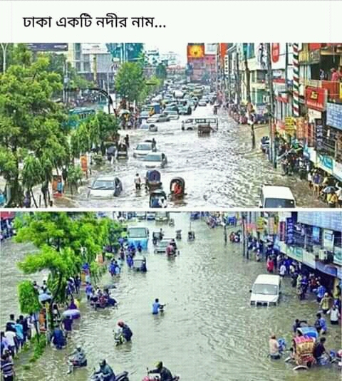
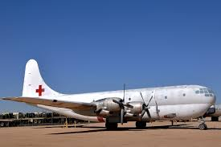
اِستحْضارُ القرأةِ
كانت وسائل النقل فى العصور القديمة بطيئة جدا

Slide 8
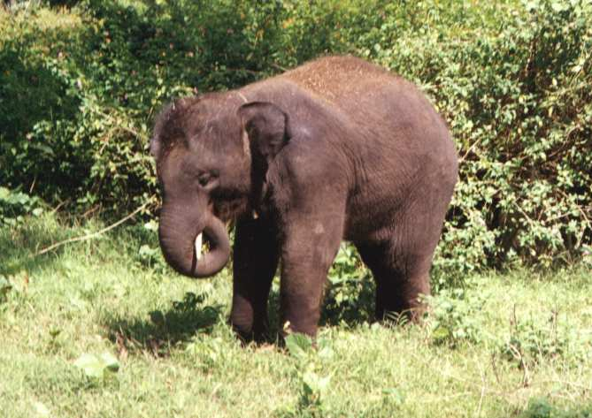
ويحملون حاجاتهم على ظهورهم او رؤوسهم

Slide 9
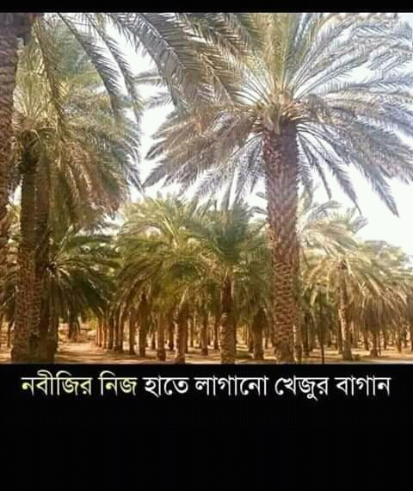
ثم أخذ الناس يستعملون الحيوانات

Slide 10
كالجمال والبغال والحمير فى نقل حاجاتهم -

Slide 11
صنع الانسان فى العصر الحديث مركبات

Slide 12
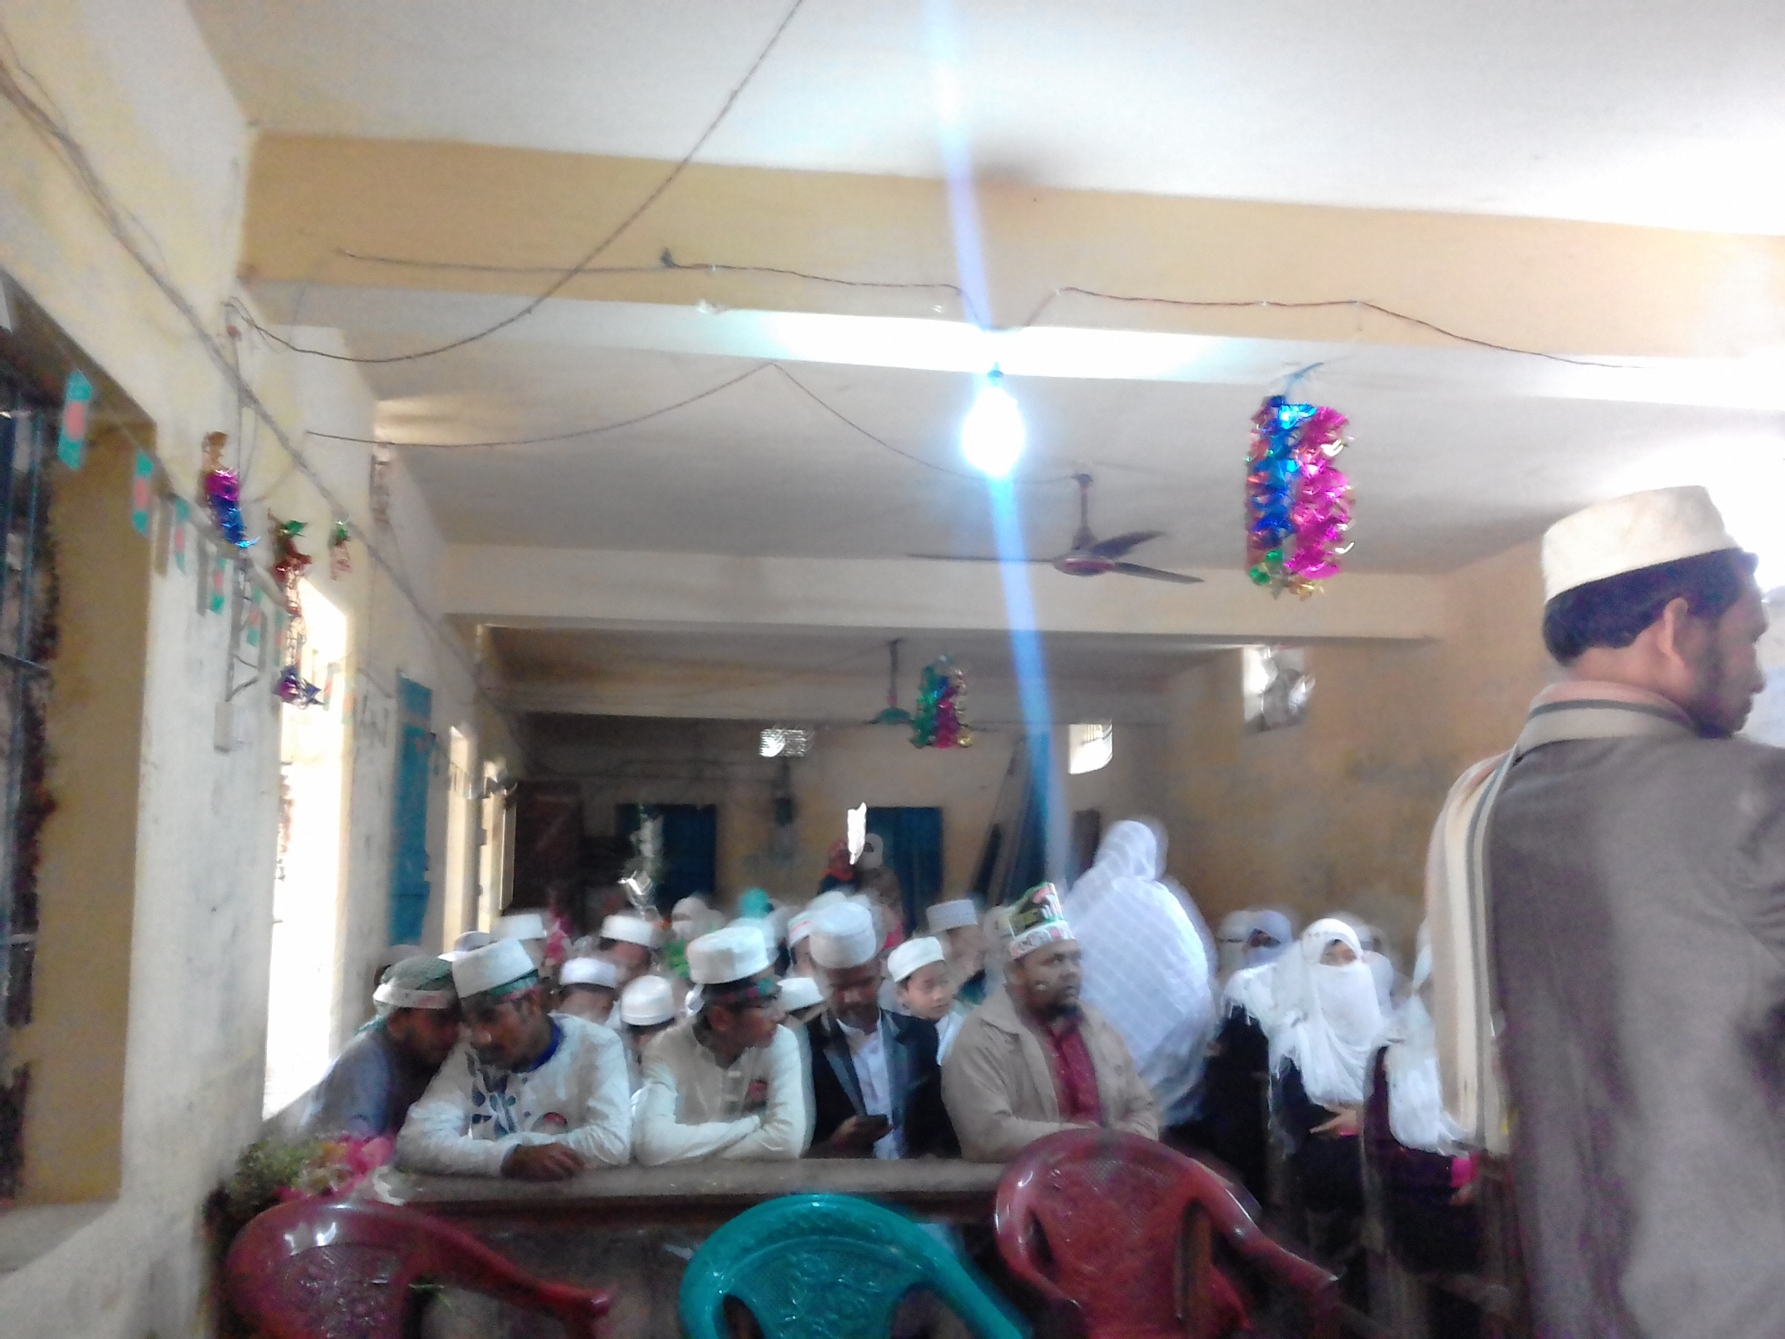
العملُ المُفردُ
استخرجوا عدد سكان العالم -

Slide 13
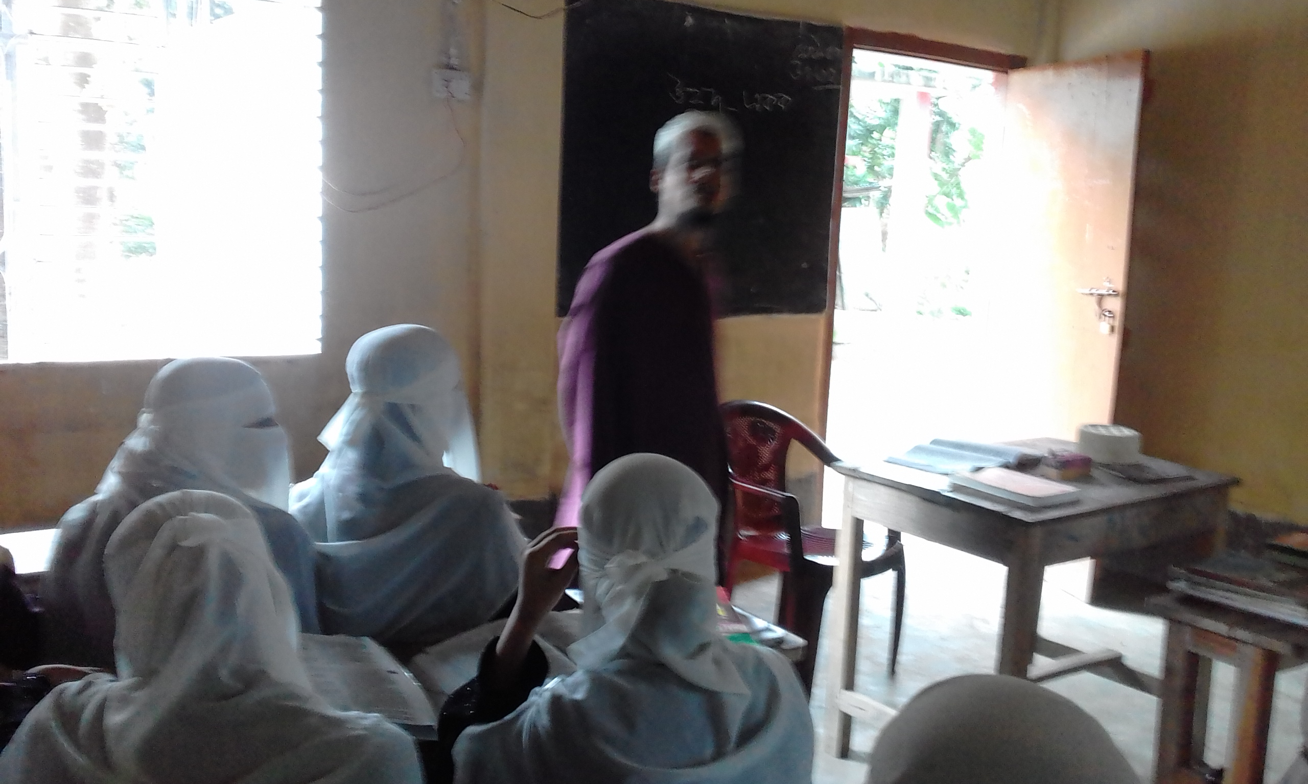
العمل المُثنّى
ما صنع الانسان فى العصر الحديث مركبات ؟

Slide 14
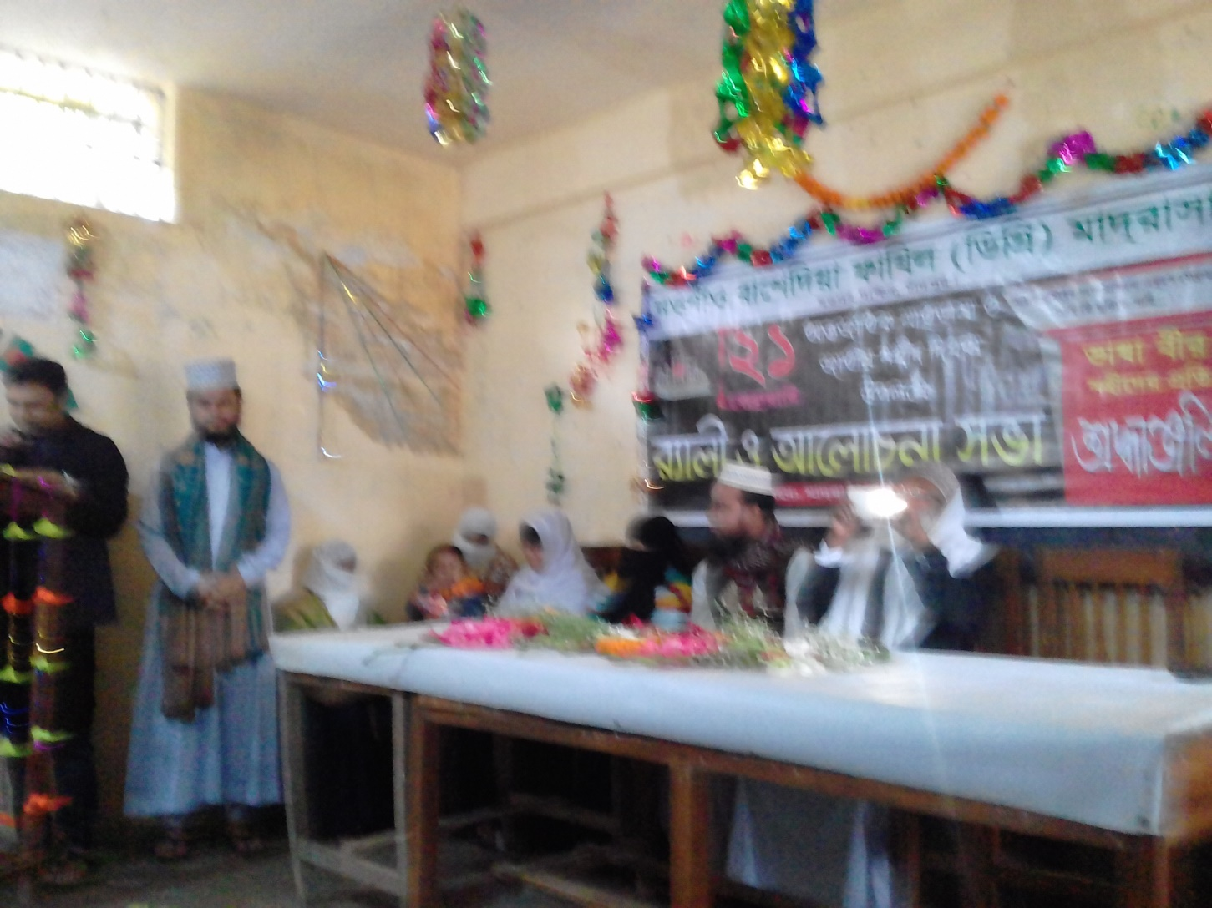
العملُ الاِجتماعِ
استخرجوا من اى شيئ جعل العالم قرية صغيرة ؟

Slide 15
خاتمة الدّرسِ
1- ذكرت فيها قارة فى العالم –
2- ذكرت فى كيفية اصبح العالم قرية صغيرة –
3- ذكرت فيما الحيوانات التى استعملها الانسان قديما للنقل –
4- ذكرت فيما وسائل الاتصال الحديثة –
5- ذكرت فى كيفية كان الانسان يرسل المعلومات والاخبار فى الماضى -

Slide 16
الاِمتحانُ الدّرسِ
املأ الفراغ التالى بكلمة مناسبة من عندك :
1- بلغ عمرى ثلاث و عشرين ----
2- حملت الحقيبة على ----
3- تعمل السيارة ب ------
4- سافرت مشيا على ----

Slide 17
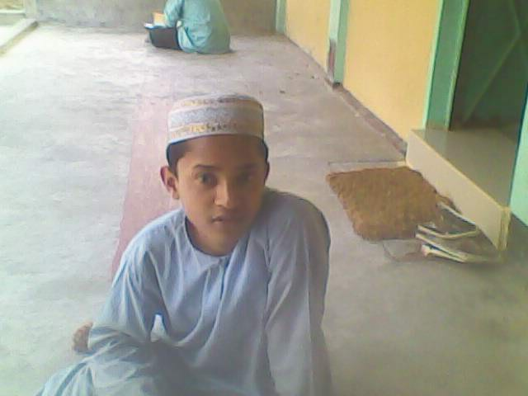
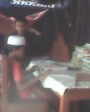
الواجبُ المَنْزِلى
اكتبوا من النص خلاصة مفيدة -

Slide 18
شُكْراً وِدَاعاً فَرغتُ الدّرسَ لليومِ الان مِن صَفّكُم خيراً

